Slide 1
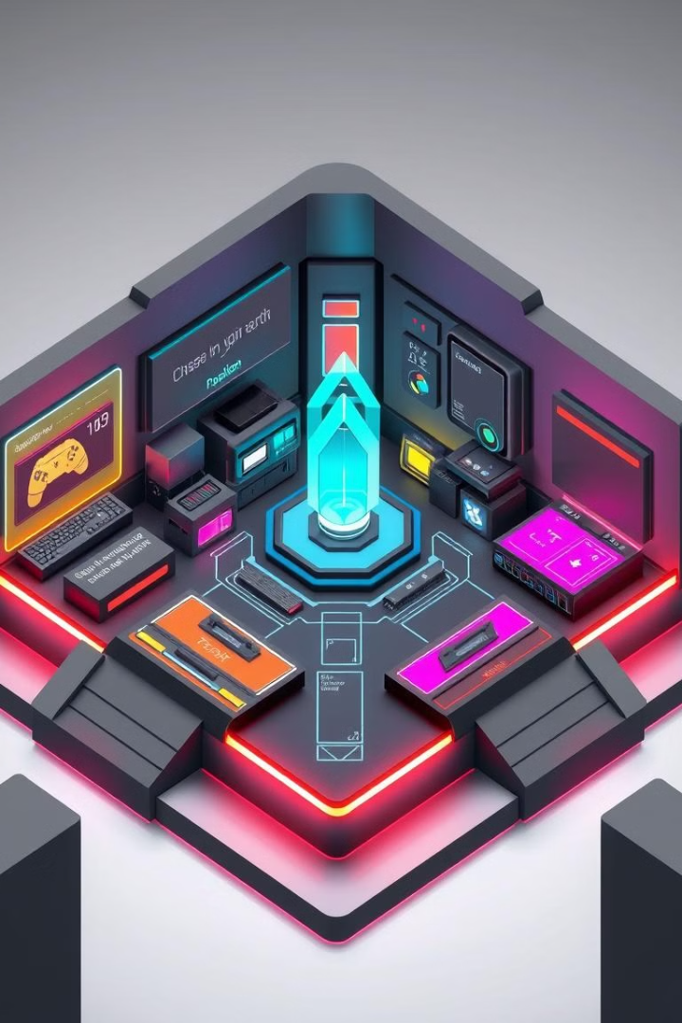

유니티 2D 카드 뒤집기 게임 소개
유니티 엔진으로 개발된 간단하고 중독성 있는 2D 카드 매칭 게임입니다. 재미와 학습을 동시에 제공합니다.
작성자: 채민 손

Slide 2
게임 플레이 영상 소개
주요 특징
게임 목표
카드 매칭
제한 시간 안에 모든 카드 쌍을 맞추세요.
시간 제한
점수 획득

Slide 3




프로젝트 개요
개발 기간
팀 구성
1주
5명
주요 목표
간단하고 중독성 있는 게임 제작

Slide 4
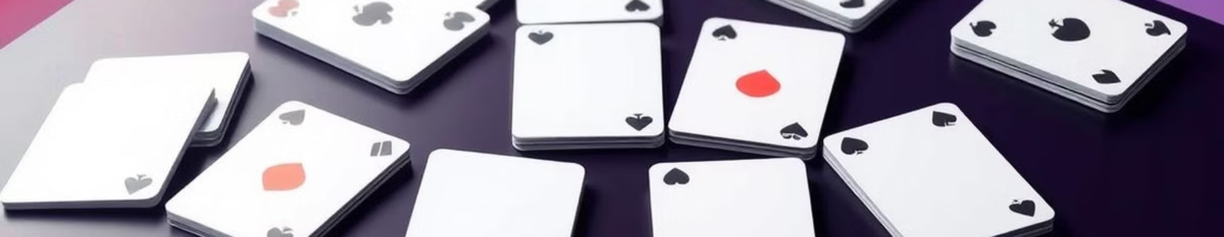
게임 메카닉 설명
카드 매칭
시간 제한
점수 제도
동일한 카드 쌍을 찾습니다.
제한 시간 내에 완료해야 합니다.
스코어링 시스템을 통해 점수를 얻습니다.

Slide 5
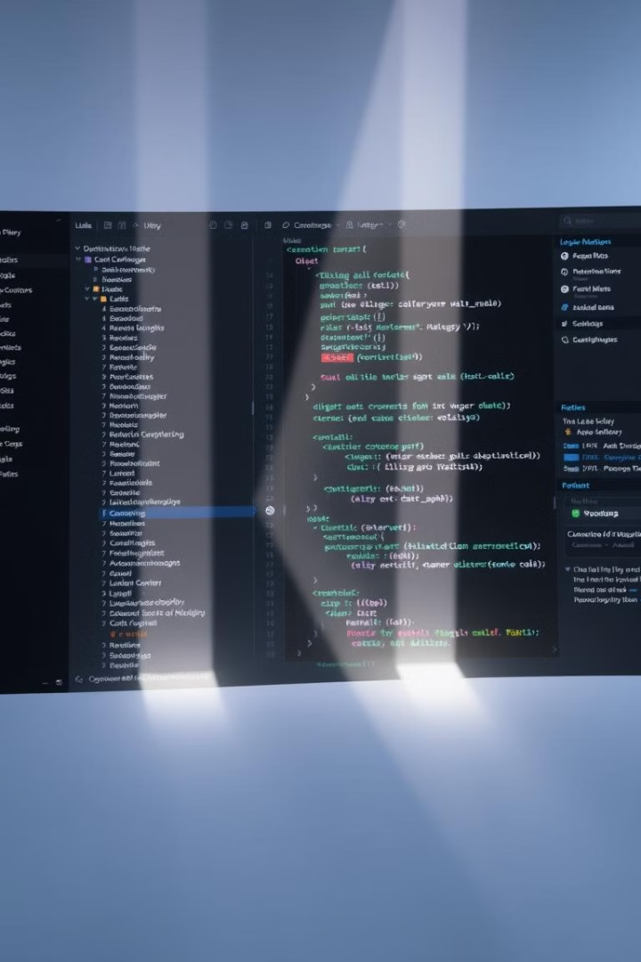




게임 개발 과정
Unity 엔진
2D 환경 제작
C# 활용
게임 로직 설계
애니메이션
게임에 애니메이션 추가
UI 디자인
사용자 경험 최적화

Slide 6

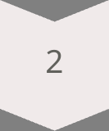

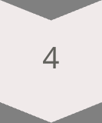

주요 기능
난이도 설정
쉬움, 보통, 어려움
타이머/점수판
시간 및 점수 표시
랜덤 배치
카드 랜덤 배치 로직
재시도/초기화
옵션 제공
스페셜 모드
좀비, 무한, 히든 모드

Slide 7



트러블슈팅
배치 문제
1
카드 배치 전 시간 흐름
조작 문제
2
카드 한 번에 두 개 뒤집기
모드 문제
3
좀비, 무한 모드 종료 문제

Slide 8

소감
팀원 간 협업을 통해 얻은 경험과 느낀 점을 공유합니다.

